Slide 1
RAFTING
Breno
Daniel
Eduardo
Lucas Mateus
Nayara
Thalles
Thiago Castro

Slide 2
O que é ?
O Rafting consiste na descida de rios em botes infláveis. Os integrantes da embarcação remam sob o comando de um Instrutor, responsável pela orientação do grupo durante o percurso.

Slide 3
Aspectos trabalhados no Rafting
Solidariedade
União
Liderança
Trabalho em equipe
Percepção sensorial!

Slide 4
Histórico Mundo
1869 usava-se barcos de madeira
  Viradas e batidas em pedras, decorrentes de equipamentos primitivos e da falta de técnica para manobrar nas corredeiras além dos barcos pesados.

Slide 5
Histórico Mundo
1936 nos EUA ocorreu a adaptação para botes infláveis
Decada de 60 e 70 o esporte passou por um período de estagnação,
Retomou o impulso em 1980 com o surgimento do bote "self bailer“ que foi confeccionado com materiais mais leves e resistentes.

Slide 6
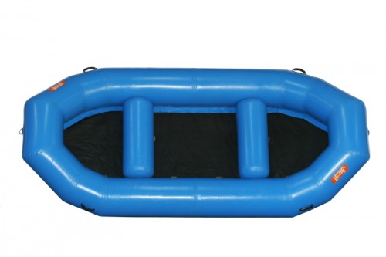
Bote self bailer

Slide 7
HISTÓRICO NO BRASIL
O Rafting chegou ao Brasil em 1982,
restringiam as decidas nos rios Paraíba do Sul e rio Paraibuna, ambos em Três Rios (RJ).
Passou despercebida pelos brasileiros, pois foi desenvolvida para atender exclusivamente aos turistas estrangeiros em férias
O esporte ganhou força a partir de 1990 com uma inovação no Rafting brasileiro: a modalidade com remos individuais

Slide 8
Equipe
As equipes deverão ter 6 atletas titulares e 1 suplente.
Equipes mistas serão aceitas independentemente do número de mulheres ou homens e representará a divisão masculina

Slide 9
Equipamentos obrigatorios
Colete (Flutuação mínima de 7kilos)
Capacete
Calçado fechado
Flip Line (mínimo 2 pessoas)
cabo resgate (mínimo 2 pessoas)
Faca (uma pessoa),

Slide 10
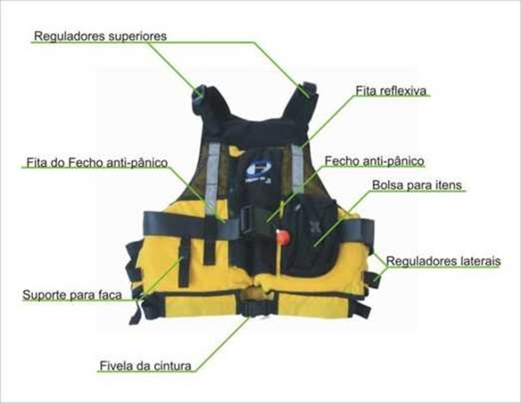
Equipamentos obrigatorios
Colete (Flutuação mínima de 7kilos)
Capacete
Calçado fechado
Flip Line (mínimo 2 pessoas)
cabo resgate (mínimo 2 pessoas)
Faca (uma pessoa),

Slide 11
Modalidades
Sprint: 1 a 2 min individualmente em função do tempo
Podendo ter uma largada paralela ou alternada
Slalom: 3 a 4 min Duas descidas entretanto somente a de menor tempo é a que pontua há penalizações nesta modalidade
Descida: 20 a 60 minutos Paralela menor tempo com o mínimo de penalizações..

Slide 12
Os pontos de punição equivalem a segundos e serão adicionados ao tempo da equipe

Slide 13
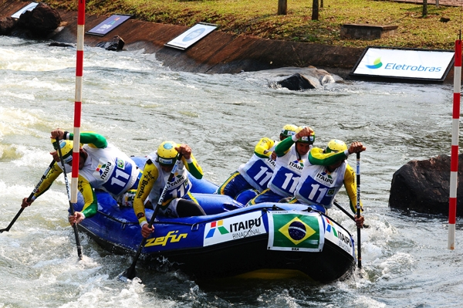

Slide 14


